Slide 1
Интенсификация подготовки студента колледжа к защите дипломной работы (из опыта ГПОАУ ЯО Ярославского педагогического колледжа)
Смирнов В.Е., заместитель директора по учебной работе ГПОАУ ЯО Ярославского педагогического колледжа
(г. Ярославль)

Slide 2
Нормативные основы
ФГОС СПО 2014 года
Государственная итоговая аттестация включает подготовку и защиту выпускной квалификационной работы (дипломная работа, дипломный проект)
ФГОС СПО 2018 года
Государственная итоговая аттестация проводится в форме защиты выпускной квалификационной работы, которая выполняется в виде дипломной работы (дипломного проекта) и демонстрационного экзамена
ФГОС СПО 2022, 2023 года
Государственная итоговая аттестация проводится в форме демонстрационного экзамена и защиты дипломного проекта (работы)

Slide 3
Нормативные основы
Приказ Министерства просвещения Российской Федерации от 08.11.2021 № 800 (ред. от 19.01.2023) «Об утверждении Порядка проведения государственной итоговой аттестации по образовательным программам среднего профессионального образования»
П. 10

Slide 4
«Слепые зоны»
Слепая зона 1
Дипломный проект / дипломная работа | На законодательном уровне нет разграничения понятий, содержания, требований
Вариант решения
ЛНА

Slide 5
«Слепые зоны»
Слепая зона 2
Направлена на: - систематизацию и закрепление знаний выпускника по специальности; - определение уровня готовности выпускника к самостоятельной профессиональной деятельности Демонстрирует: - уровень знаний выпускника в рамках выбранной темы; - сформированность его профессиональных умений и навыков | Систематизация знаний – каким образом? Закрепление знаний – каким образом? Демонстрация знаний – каким образом? Определение уровня готовности к профессиональной деятельности – каким образом? Сформированность профессиональных УН – каким образом?
.
Вариант решения
ЛНА, задание на преддипломную практику, критерии оценки и т.п.

Slide 6
«Слепые зоны»
Слепая зона 3
Тематика дипломных работ определяется образовательной организацией. Выпускнику предоставляется право выбора темы дипломной работы. | Каким образом показать? Как доказать реализацию права выбора? Понятия «тематика» и «темы» - одинаковые или разные?
Вариант решения
Возможно, темы – конкретизация, уточнение тематики Отражение тематики в рабочих программах профессиональных модулей, программе ГИА (на момент утверждения программы), приказ директора и т.п.
.

Slide 7
«Слепые зоны»
Слепая зона 4
Возможно предложения своей темы с необходимым обоснованием целесообразности ее разработки для практического применения | Как подтверждаем обоснование студентом целесообразности ее разработки для практического применения?
.
Вариант решения
Согласование предложенной темы работодателем Бланк обоснования предлагаемой темы дипломной работы Актуальность (?)

Slide 8
«Слепые зоны»
Слепая зона 5
Тема дипломного проекта (работы) должна соответствовать содержанию одного или нескольких профессиональных модулей, входящих в образовательную программу среднего профессионального образования | Можем ли использовать содержание вариативного модуля? Как подтвердить соответствие содержанию модуля (модулей)?
.
Вариант решения
Не можем (Ст. 59 273-ФЗ: 4. ГИА проводится ГЭК в целях определения соответствия результатов освоения обучающимися ООП соответствующим требованиям ФГОС) Выбрать компетенции, соответствующие модулю (модулям), закрепить приказом; отразить соответствие в отзыве о работе, рецензии и т.п.

Slide 9
«Слепые зоны»
Слепая зона 6
Для подготовки дипломного проекта (работы) выпускнику назначается руководитель и при необходимости консультанты, оказывающие выпускнику методическую поддержку | Что такое «методическая поддержка»?
.
Вариант решения
ЛНА

Slide 10
«Слепые зоны»
Слепая зона 7
ИНОЕ - остальные требования к выполнению, представлению результатов и т.п.? - сколько студентов можно закрепить за руководителем? - когда утверждать приказ? - … | Где взять, «подсмотреть»?
.
Вариант решения
ЛНА

Slide 11
«Слепые зоны»
Слепая зона 8
«Методические рекомендации по организации выполнения и защиты ВКР в образовательных организациях, реализующих ОП СПО» (направлены письмом Министерства образования и науки Российской Федерации от 20.07.2015 № 06-846) | «УРА!»
.
Вариант решения
Не обязательны к исполнению Используем в части не противоречащей законодательству и «удобной» для нас

Slide 12
«Интенсификация»
Интенсификация — процесс развития какой-либо сферы или проекта за счет применения более эффективных средств и оптимизированных процессов
Интенсификация — увеличение производительности, действенности, результата
Интенсификация — повышение интенсивности процесса путем более полного использования каждой единицы ресурсного потенциала

Slide 13
«Интенсификация»
алгоритмизация (поэтапность)
четкие, единые требования
регуляция и контроль всей деятельности от задумки до результата
использование шаблонов, примеров
поэтапная корректировка результатов каждого этапа (подэтапа)

Slide 14
«Интенсификация»
ПОДГОТОВИТЕЛЬНЫЙ ЭТАП
фронтальное обучение преподавателей (руководителей)
фронтальная консультация обучающихся до начала выбора темы (что развиваем, формируем…, у кого, посредством чего и т.п.)
индивидуальный проект
курсовая работа

Slide 15
«Интенсификация»
ЭТАП ПОДГОТОВКИ ДР
четкие единые требования (ИП, КР, ЛНА)
контрольные точки с последующей корректировкой (предзащиты)
общедоступный пример подготовки основных частей ДР
задание на преддипломную практику

Slide 16
Четкие единые требования
1. Общие требования к оформлению
2. Нумерация страниц
3. Оформление оглавления
4. Оформление заголовков
5. Оформление библиографических ссылок
6. Оформление списка использованных источников и литературы
7. Оформление таблиц
8. Оформление иллюстраций
9. Правила сокращения слов
10. Оформление списка терминов (рекомендуется)
11. Оформление приложений

Slide 17
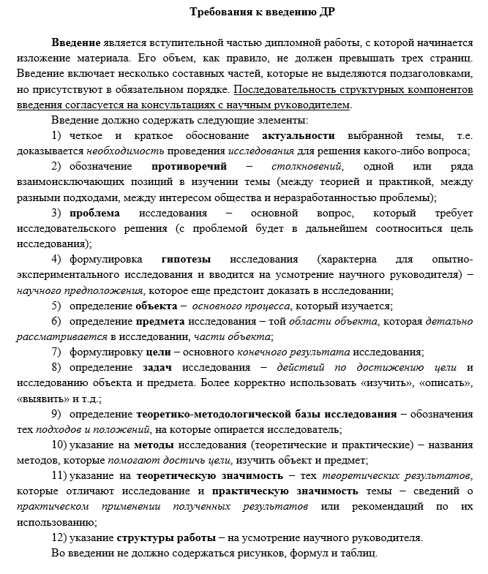
Четкие единые требования

Slide 18
Контрольные точки с последующей корректировкой (предзащиты)
3 предзащиты (ноябрь, март, май)
оформление протоколов предзащиты и листов замечаний и рекомендаций
четкие критерии оценки предзащиты

Slide 19
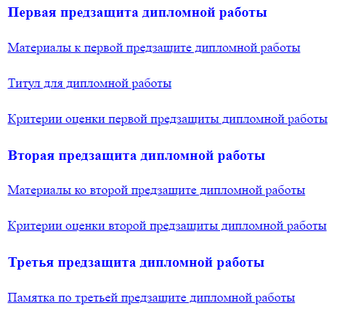
Пример (сайт колледжа)

Slide 20
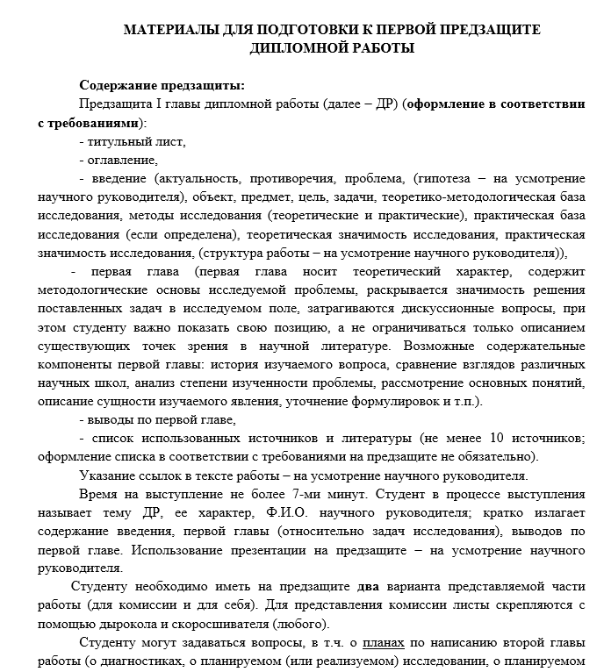
Пример (материалы к предзащите)

Slide 21
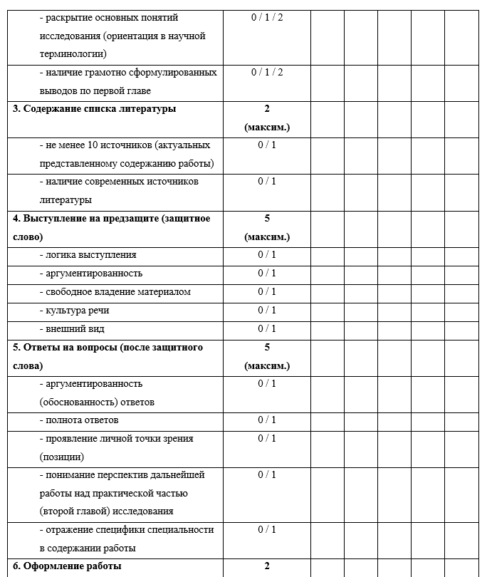
Пример (критерии оценки)

Slide 22
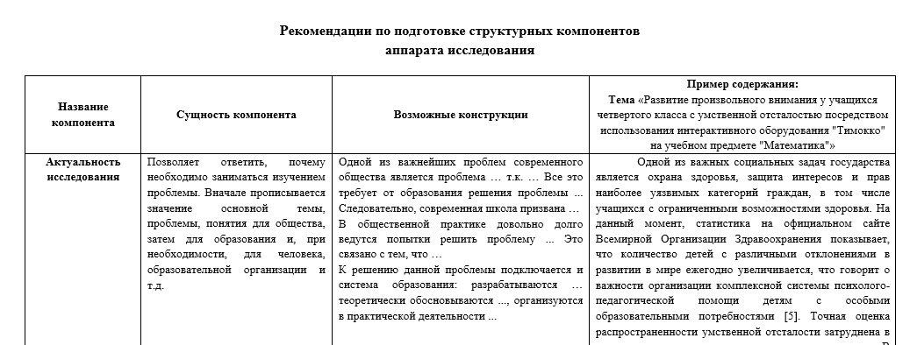
Общедоступный пример подготовки основных частей ДР

Slide 23
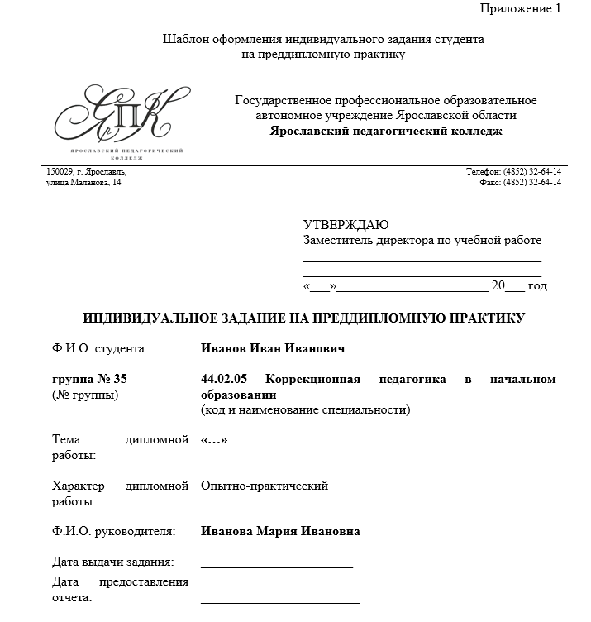
Задание на преддипломную практику

Slide 24
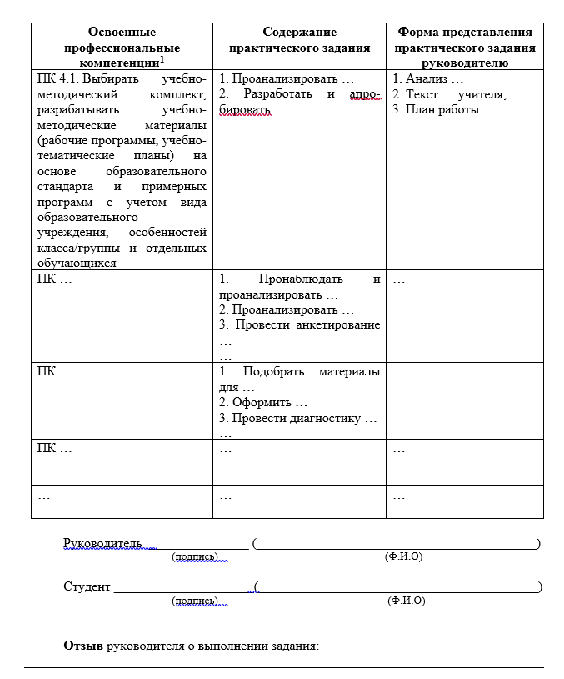
Задание на преддипломную практику

Slide 25
«Интенсификация»
ЭТАП ПОДГОТОВКИ К ЗАЩИТЕ
отзыв, рецензия
«репетиция выступления» + «вопросы комиссии»
компьютерная презентация
самооценка по критериям защиты

Slide 26
Основные результаты интенсификации
комфорт для студента и преподавателя (руководителя)
высокий балл защиты ДР
отсутствие неудовлетворительных результатов
- положительные отзывы председателя, членов ГЭК
- отсутствие лишней тревожности у студентов и преподавателей
- своевременное выполнение
алгоритмизация процесса выполнения, распределение нагрузки
оптимизация контроля со стороны преподавателя, администрации
удовольствие от работы
развитие метапредметных компетенций
…

Slide 27
.
Благодарим за сотрудничество!

